Slide 1
Comment allier l’environnement et le social
Témoignages et pratiques
La dynamique interne
21 octobre 14

Slide 2
Repenser notre administration ensemble
Une volonté politique et l’adhésion des responsables de services
Une communication à l’ensemble des travailleurs
Une démarche inattendue et dynamique
Un état des lieux sur les besoins et les attentes concernant des thématiques variées : la gouvernance, l’alimentation, la gestion des déchets, l’énergie, la biodiversité, la qualité de vie, la solidarité, la mobilité

Slide 3
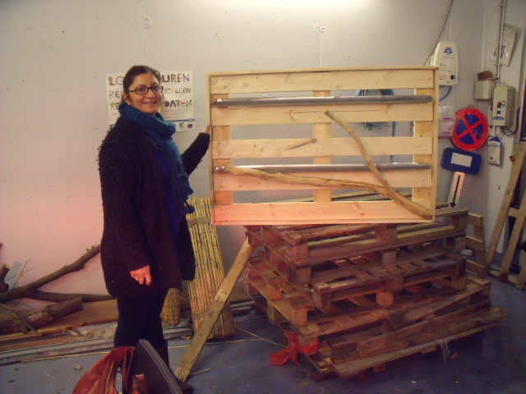
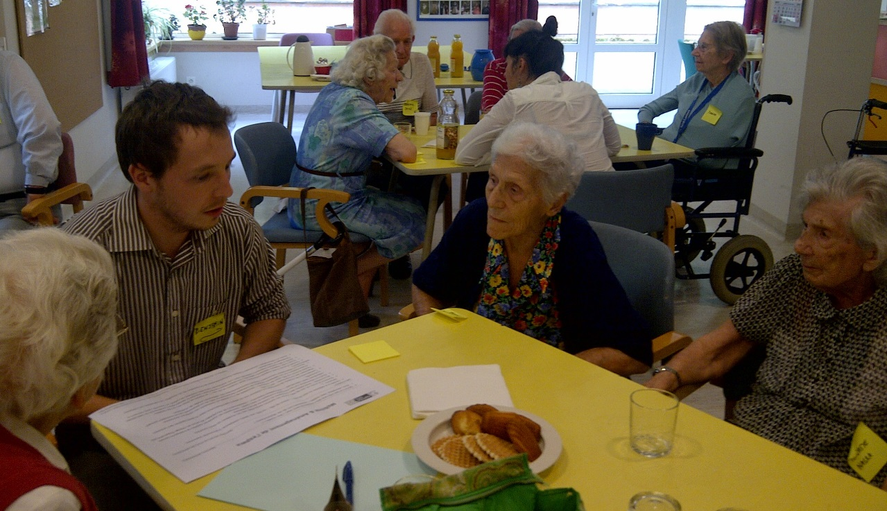
Une approche participative et concrète
Informer – Consulter – Concerter – Co-gérer : le comité
des résidents de la maison de repos.
Des ateliers pour tous

Slide 4
La théorie de la diffusion de Rogers

Slide 5
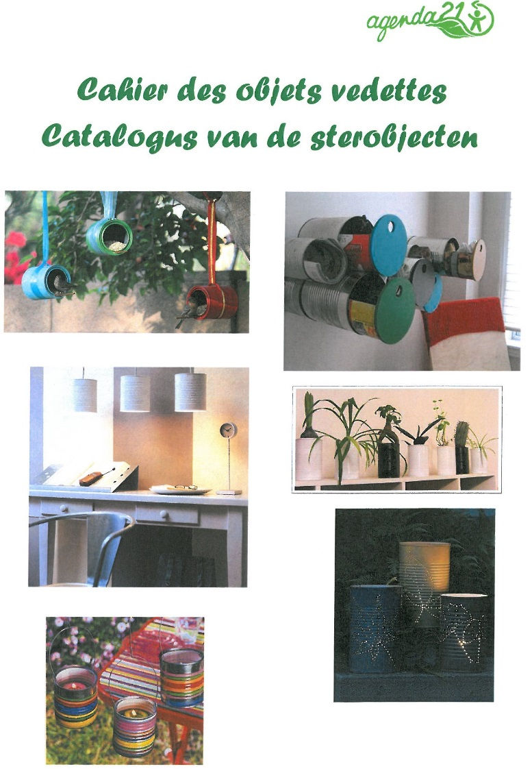
Dynamique interne et rayonnement externe
Les travailleurs comme lien avec nos publics
Des actions qui permettent à chacun de s’investir à son rythme
Des idées pratiques et usuelles
Un soutien de l’administration pour le lancement et tendre vers l’autogestion

Slide 6
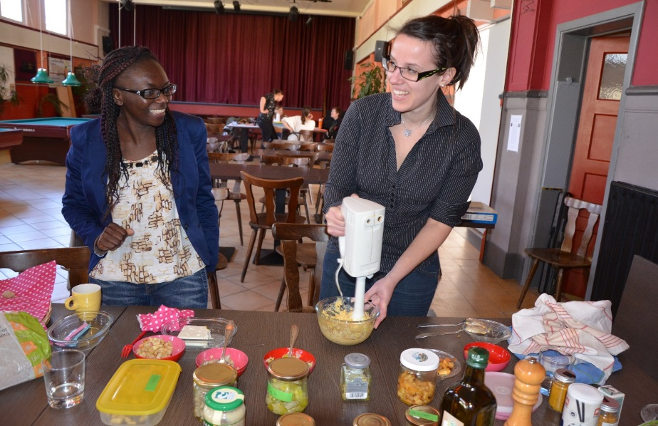
L’implémentation des concepts par le concret. L’atelier alimentation durable

Slide 7
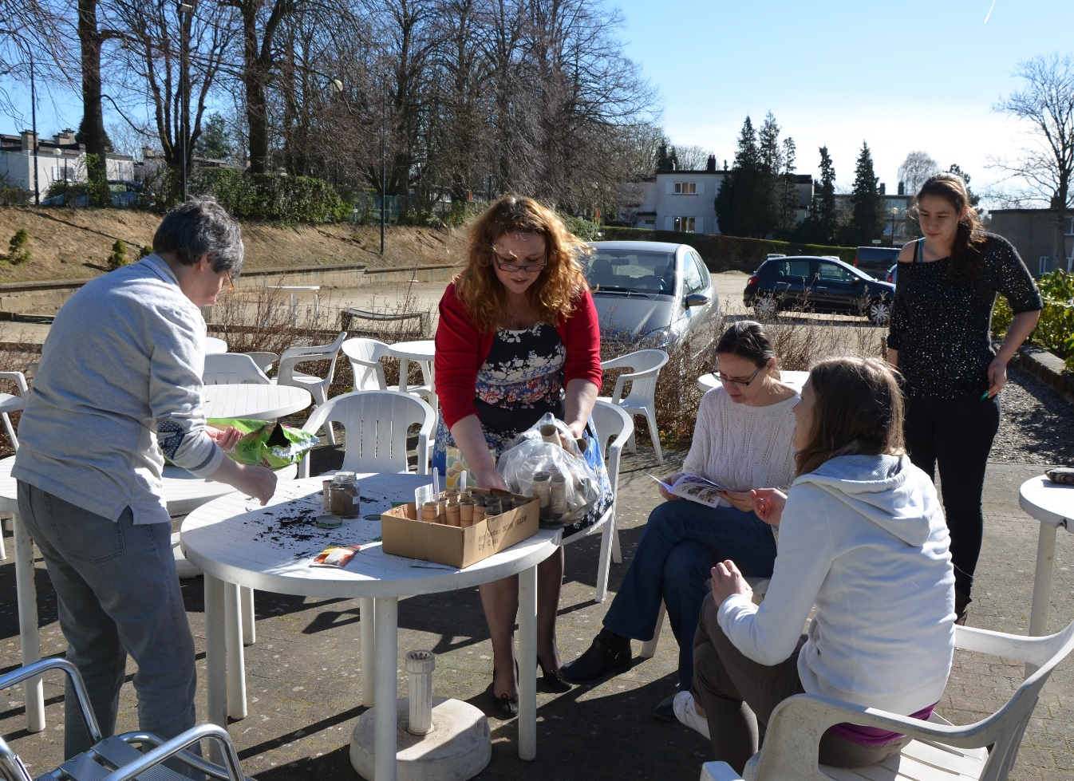
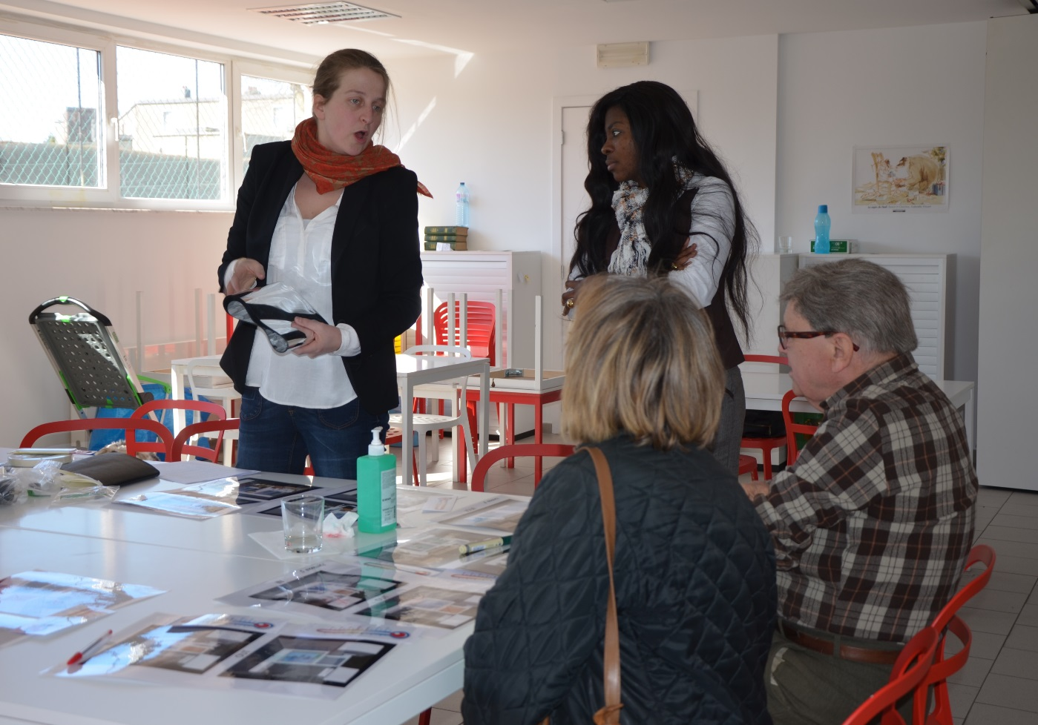
L’atelier semis
L’atelier énergie

Slide 8
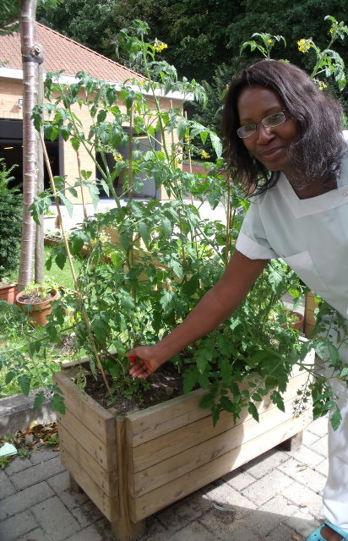
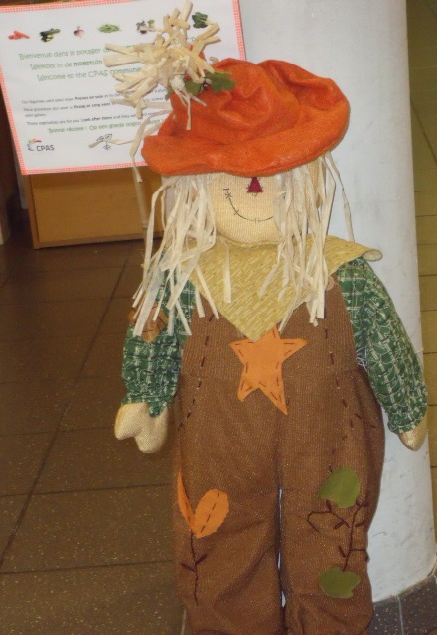
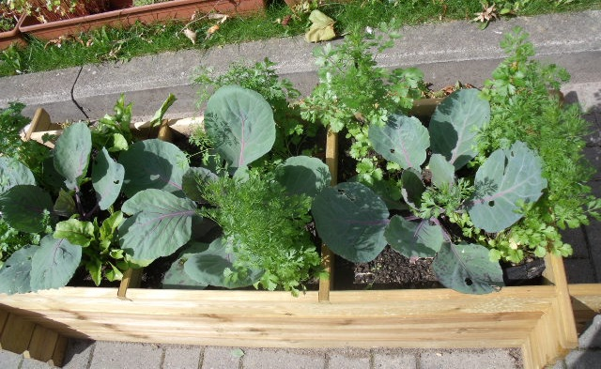

Slide 9
